Slide 1
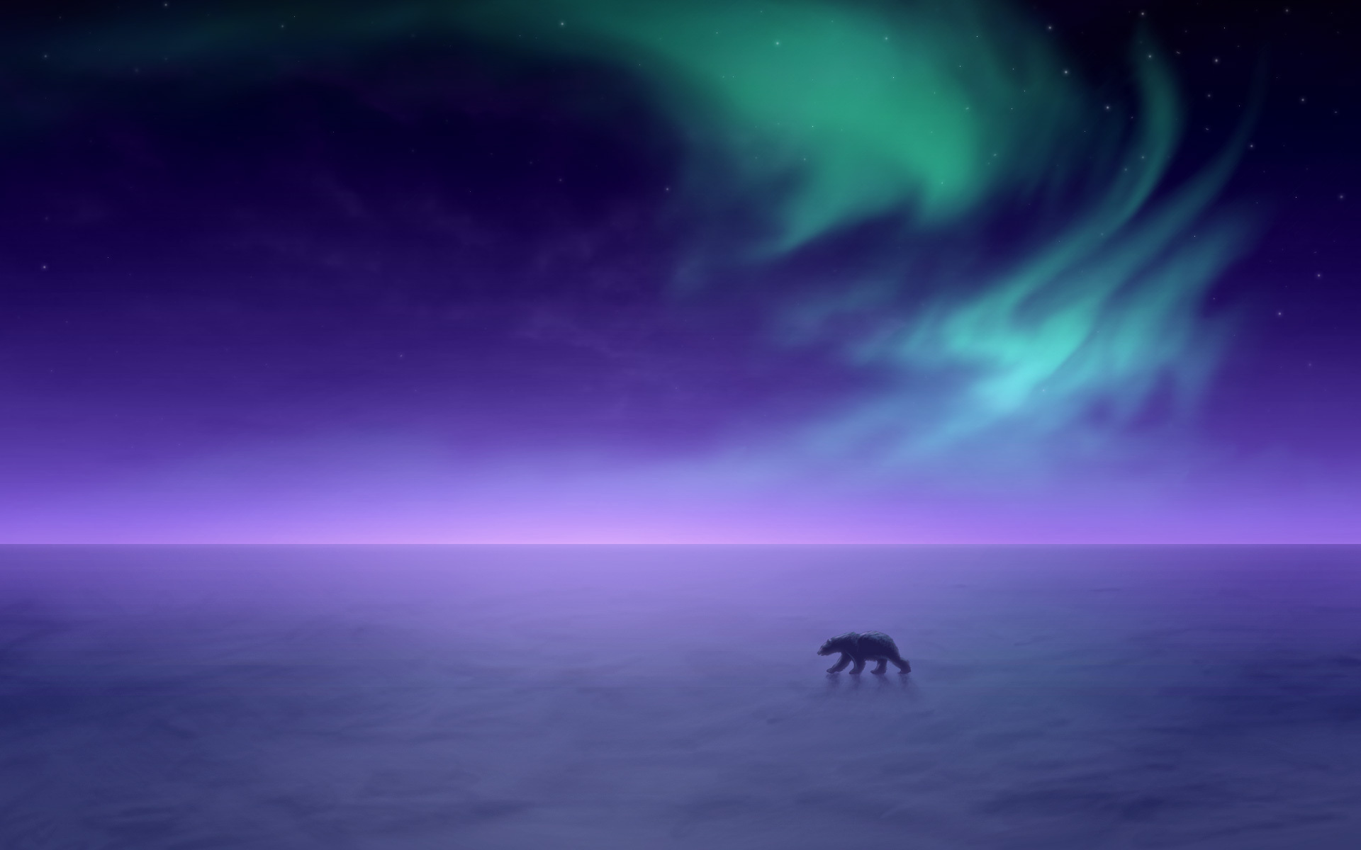
Познавательно- речевой проект
«Животные Севера»
учитель-логопед Пластова Т.И.

Slide 2
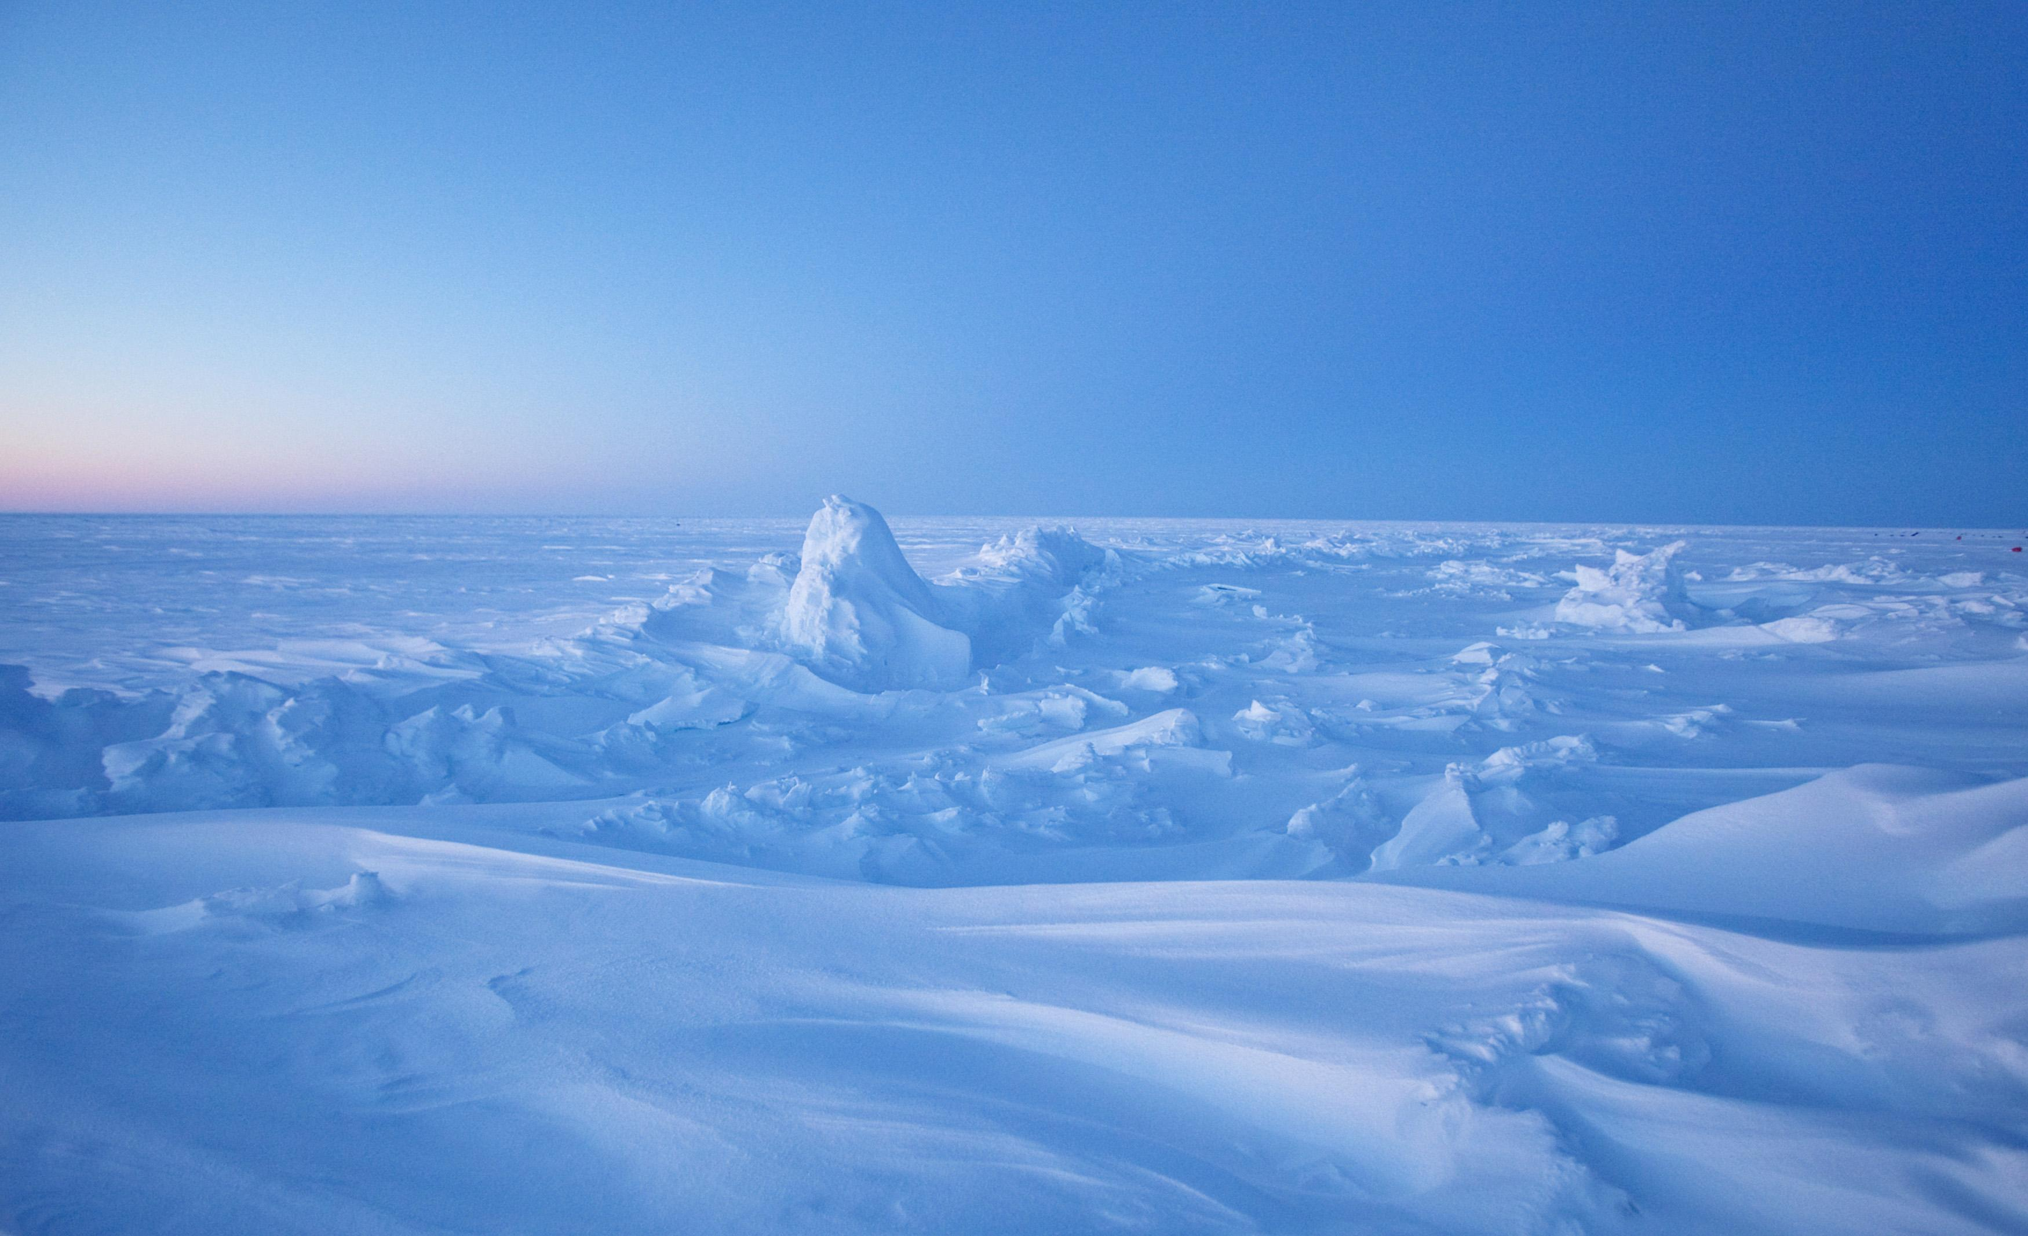
Цель: Обобщить и расширить знания
детей о животных Севера.

Slide 3
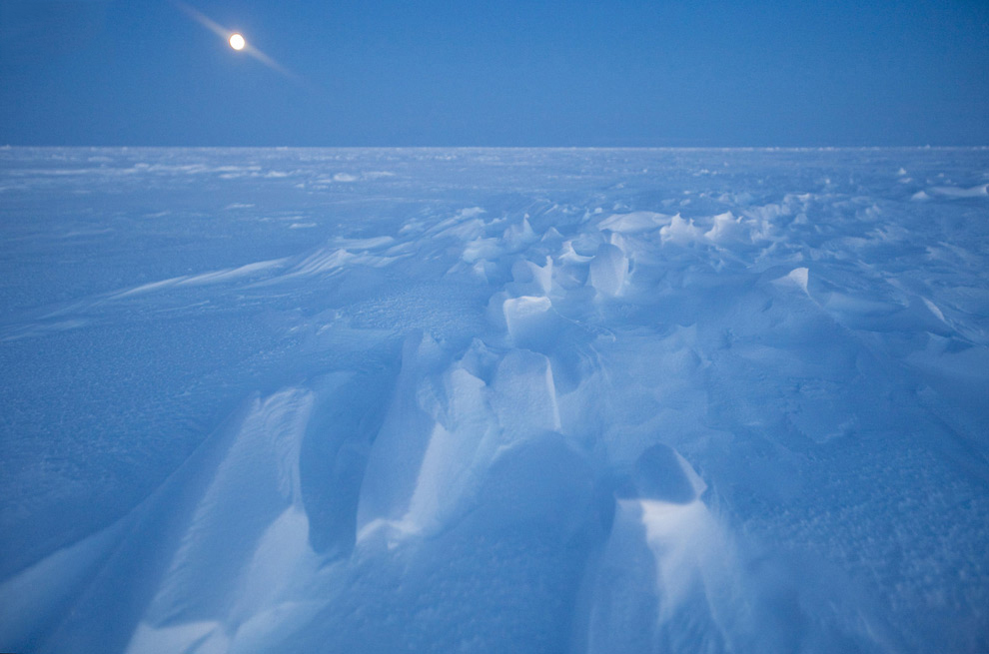
Задачи:
Образовательные:
Формировать у дошкольников знания об особенностях жизни, внешнего вида и среды обитания животных севера;
Активизировать словарный запас дошкольников;
Развитие навыков связной речи;
Учить делать выводы, устанавливать причинно-следственные связи;
Развитие навыков самостоятельной творческой деятельности.
Развивающие:
Развивать любознательность, познавательные способности детей (внимание, мышление, память, воображение…) при совместной и индивидуальной деятельности;
Развивать творческие и интеллектуальные способности детей.
Воспитательные:
Воспитывать гуманное отношение к животным, чувство сопереживания;
Привитие навыков коллективного взаимодействия и индивидуальной деятельности.

Slide 4
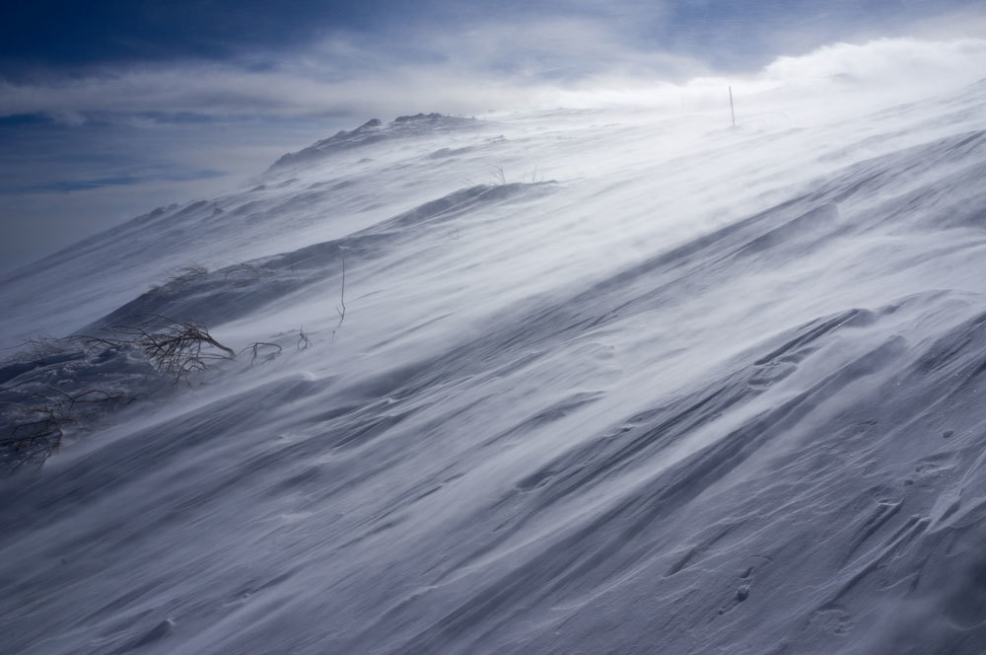
1 этап: Организационно- подготовительный

Slide 5
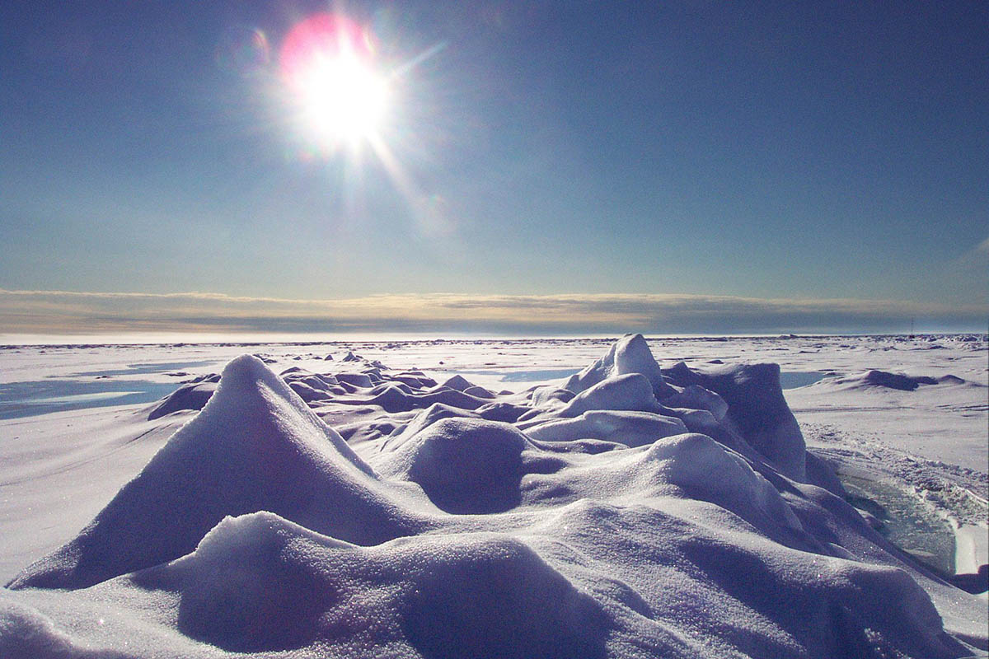
2 этап: Практический

Slide 6

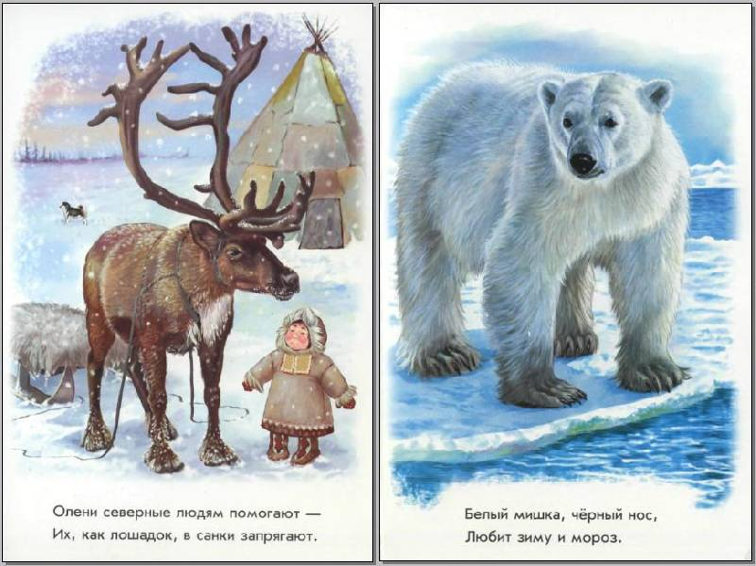
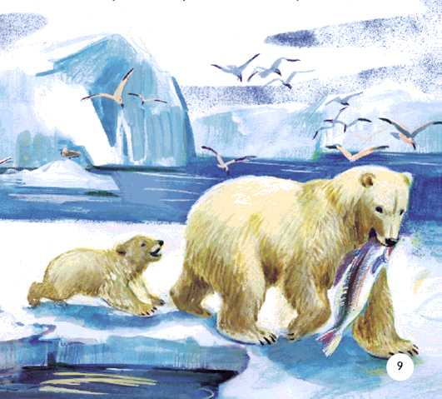

Slide 7

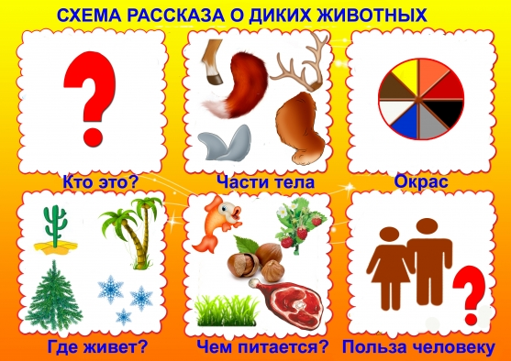
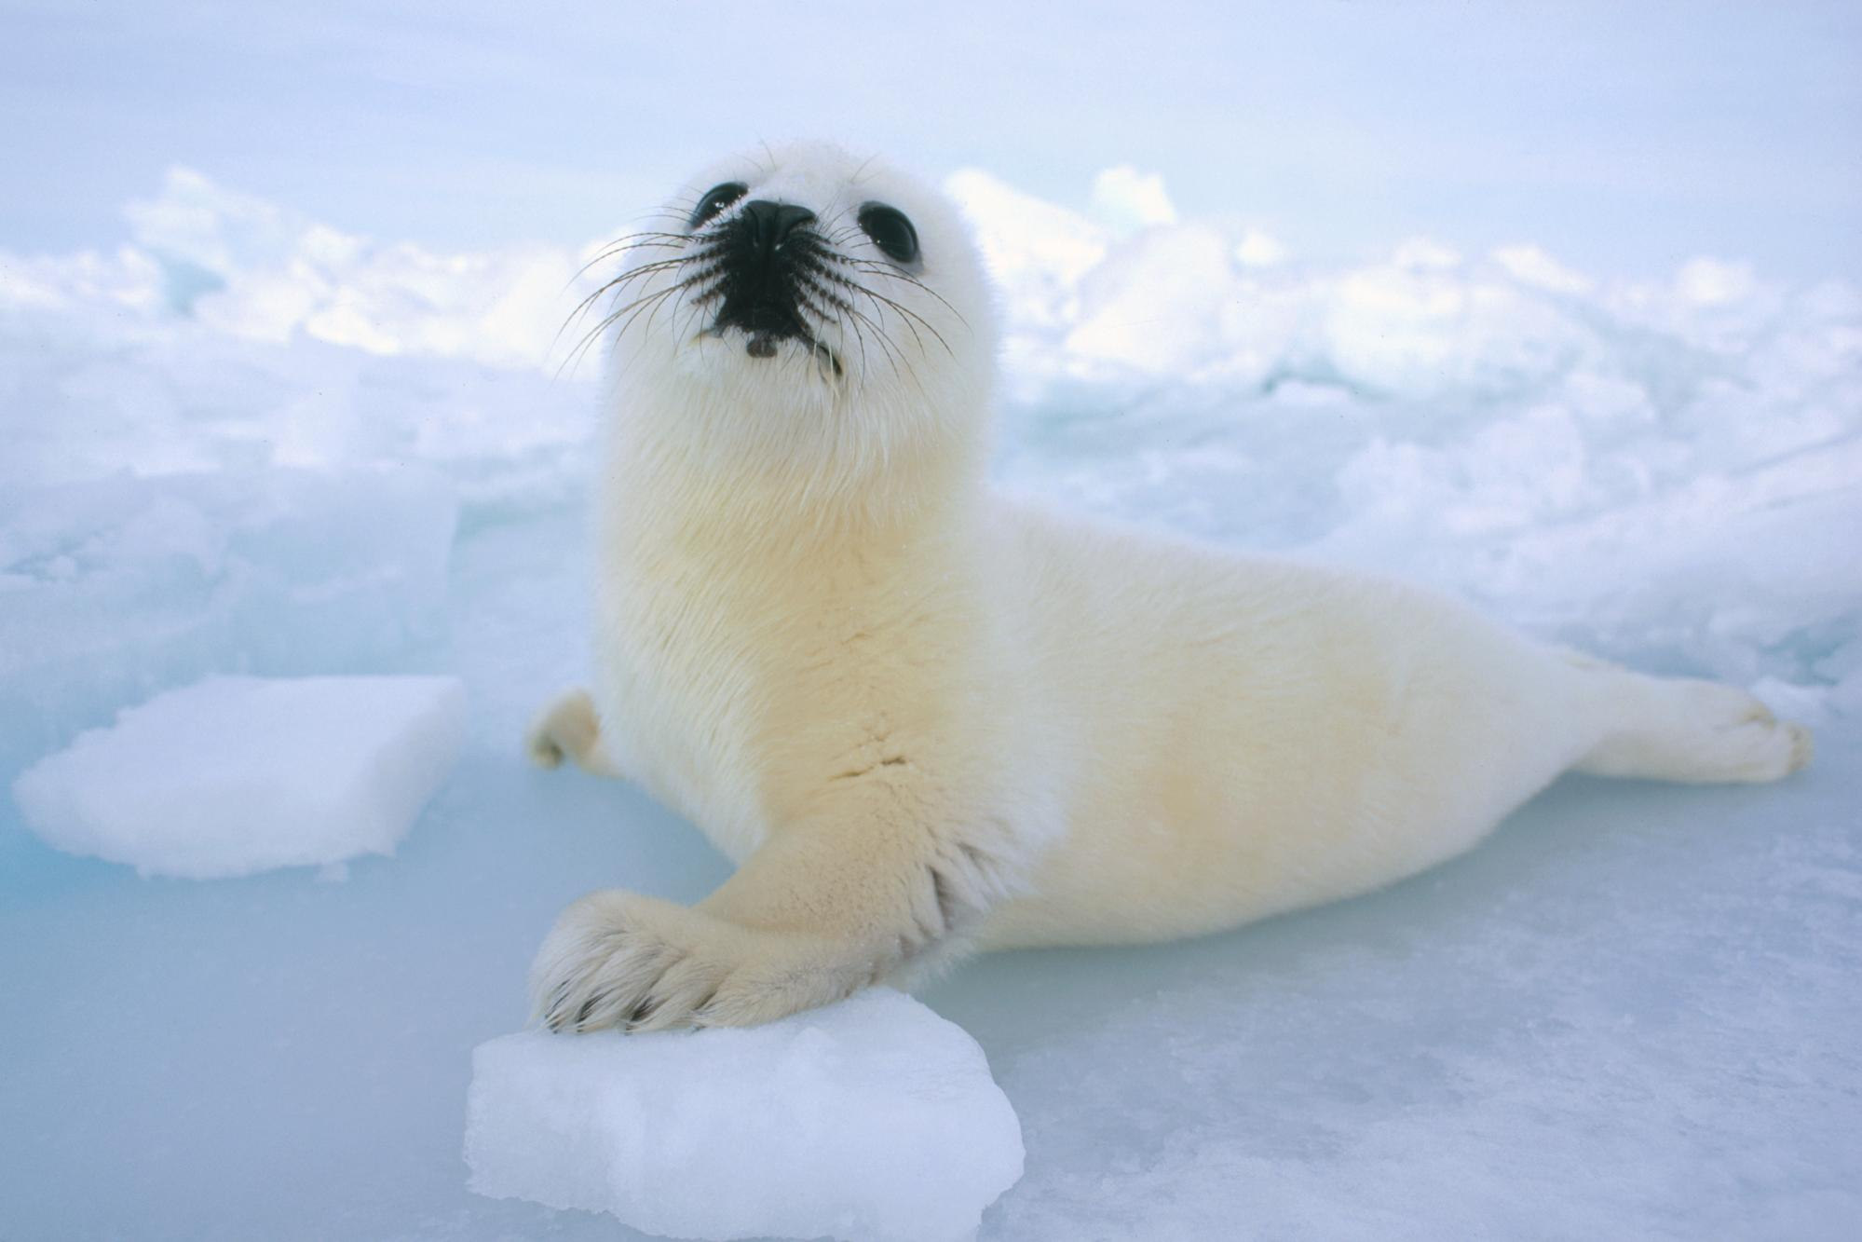


Slide 8
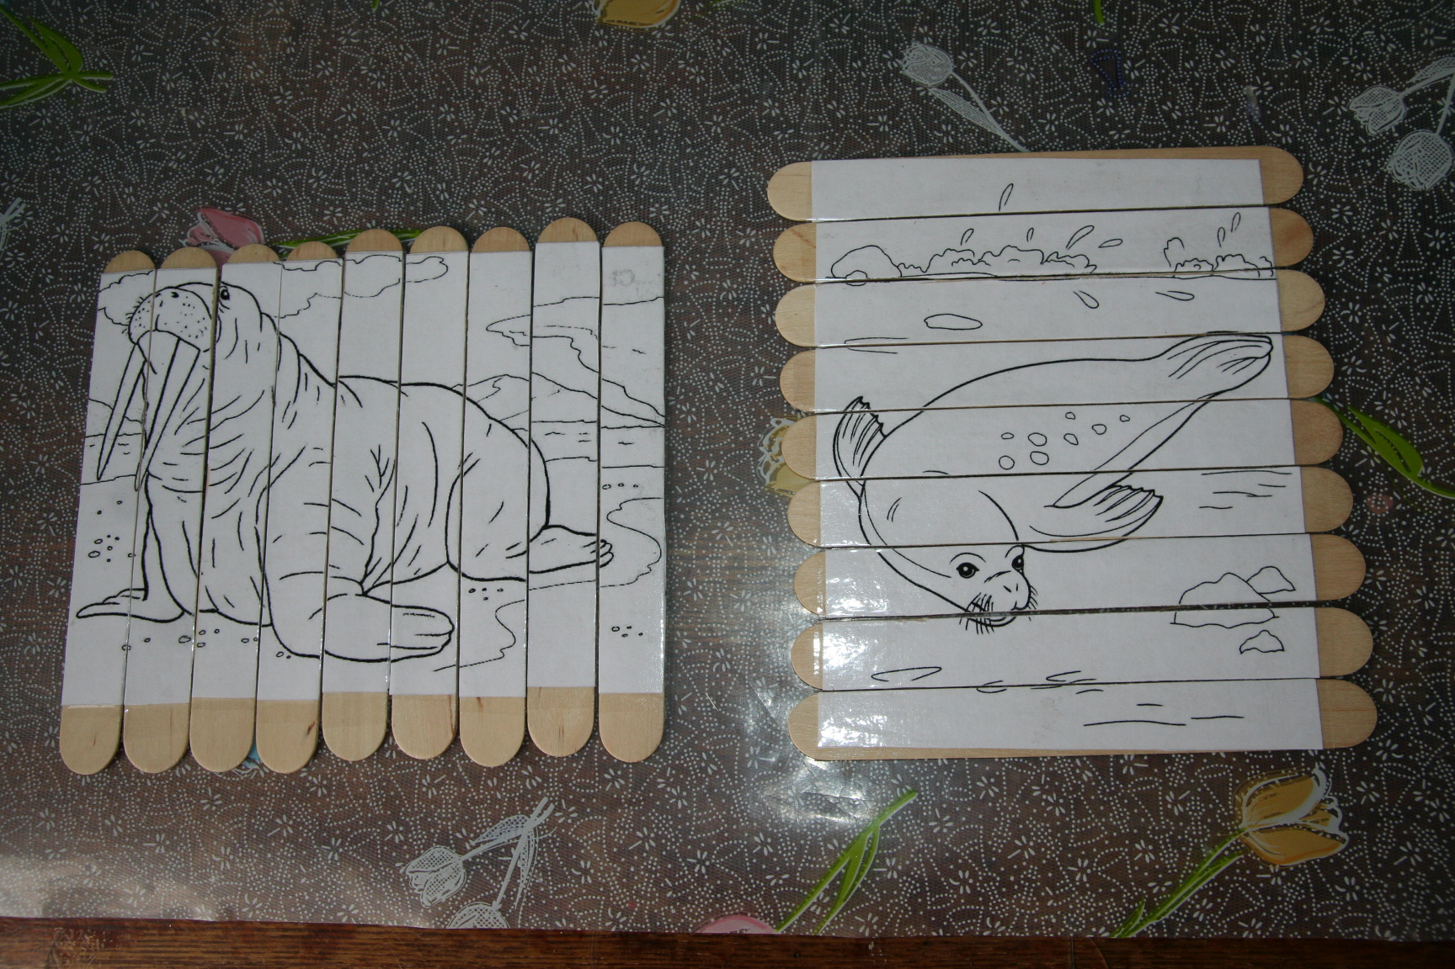

Slide 9
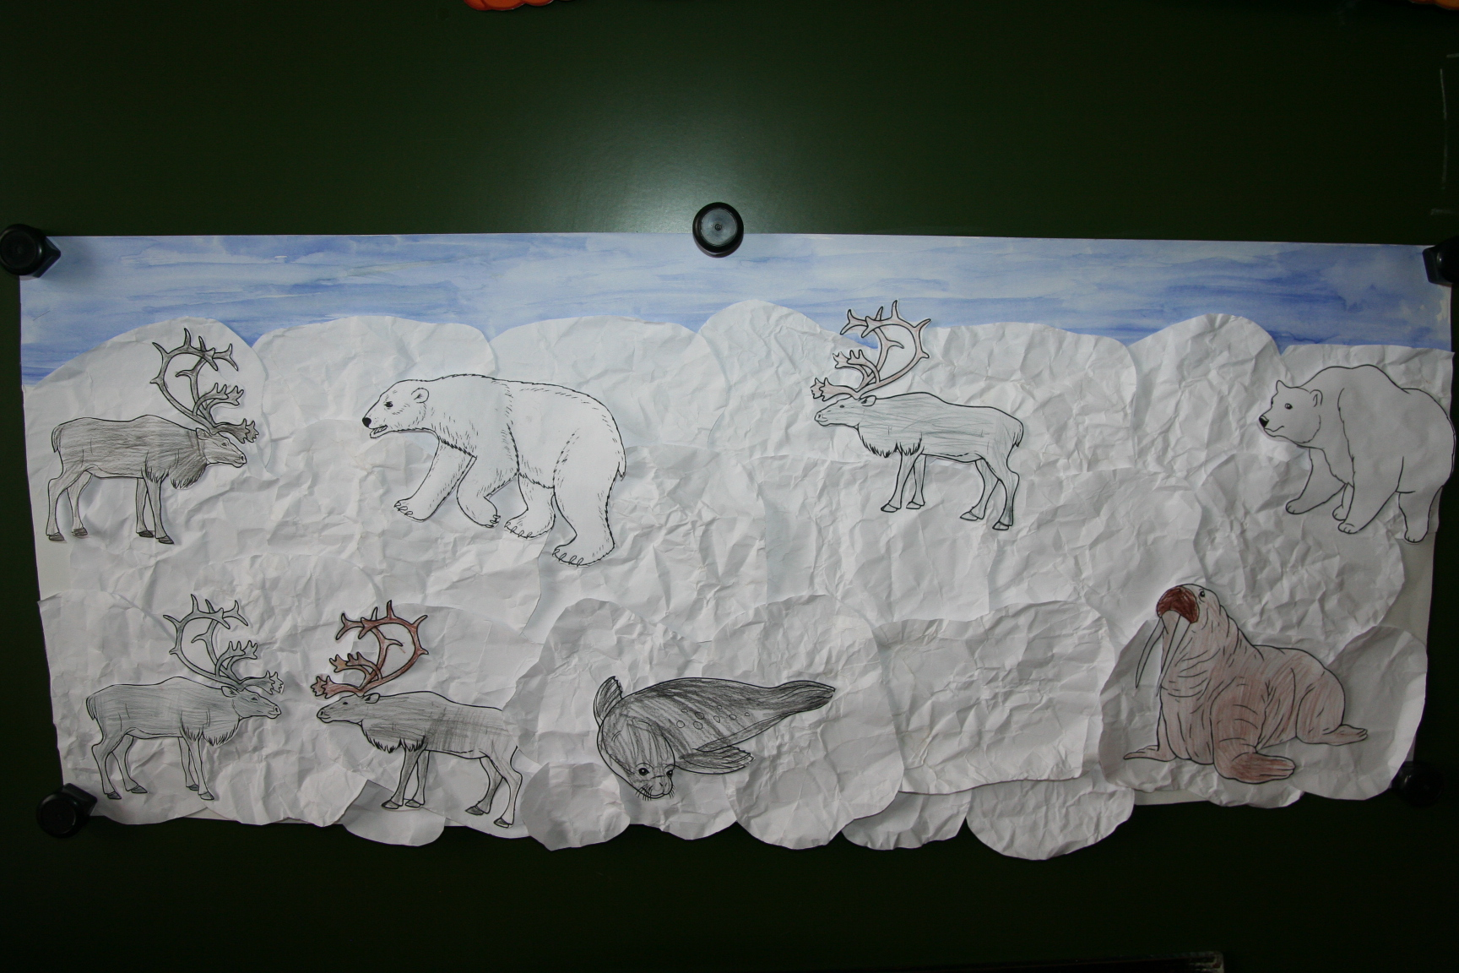

Slide 10
3 этап: Заключительный

Slide 11

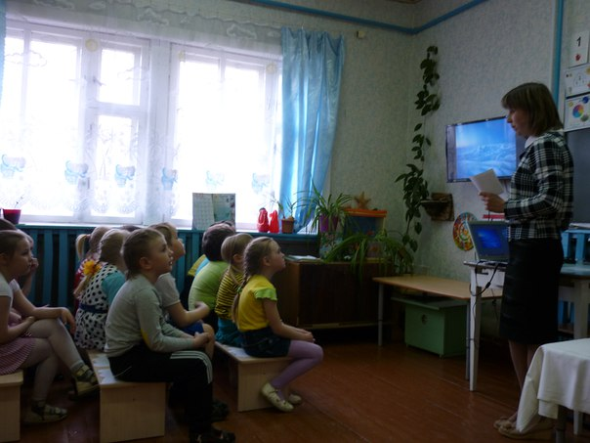
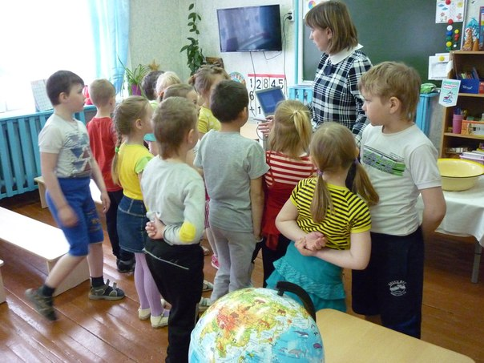

Slide 12
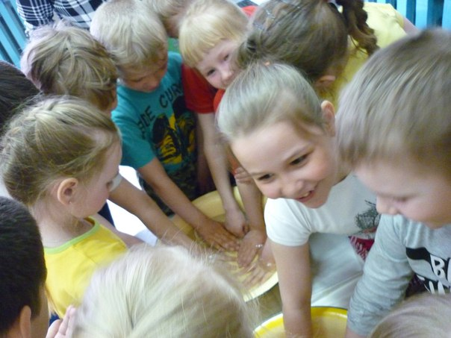

Slide 13
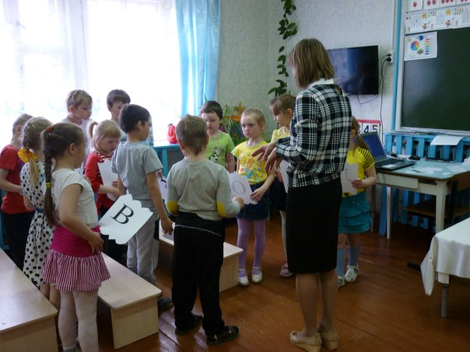
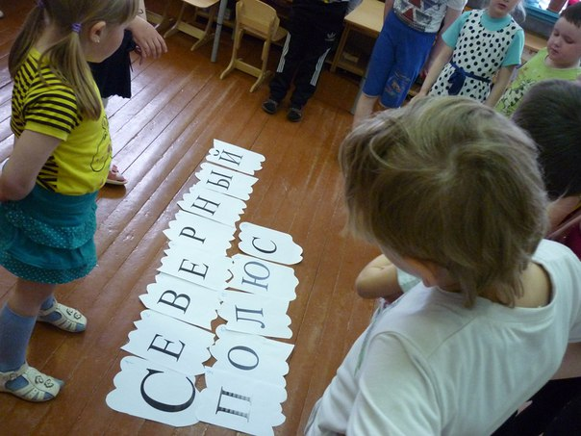

Slide 14
Спасибо за внимание!

